Slide 1
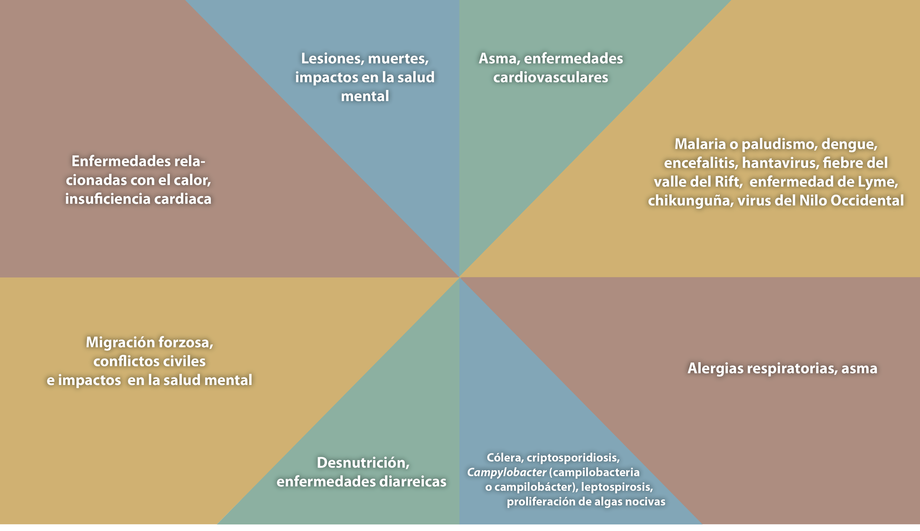
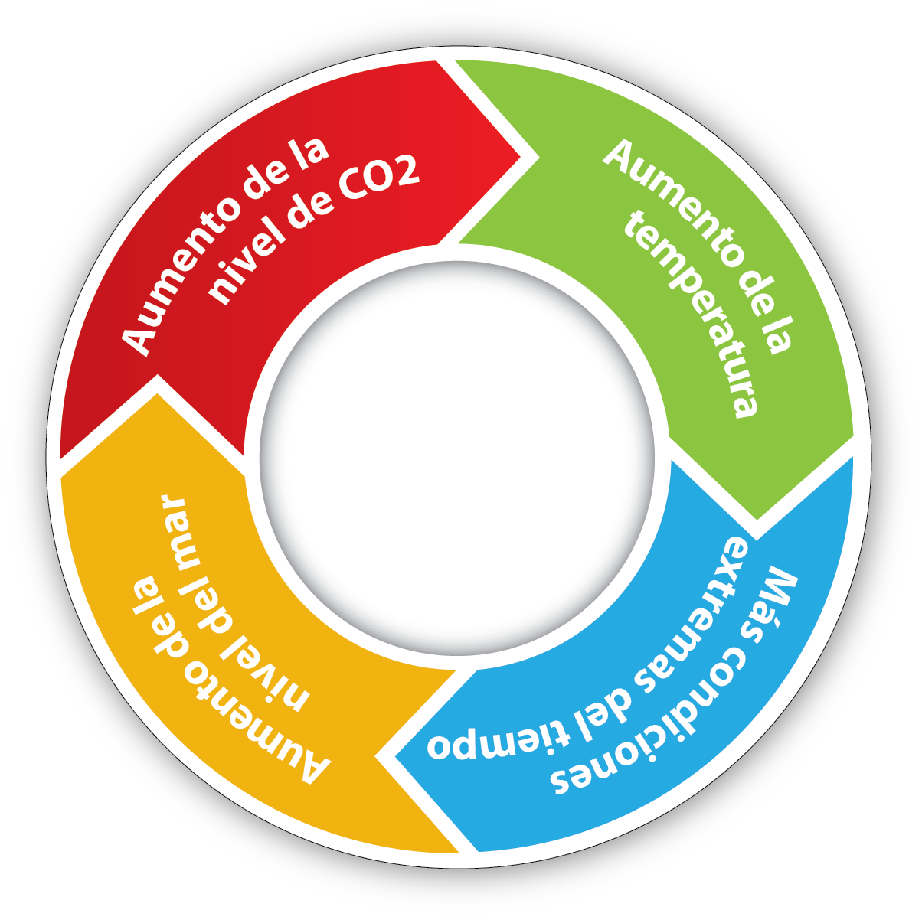
Notes:
"El cambio climático tiene efecto en una amplia gama de resultados de salud. Esta diapositiva ilustra los efectos más importantes del cambio climático (aumento de las temperaturas, clima más extremo, aumento del nivel del mar, y aumento de los niveles de dióxido de carbono), su efecto en la exposición, y los resultados de salud que pueden surgir de estos cambios en las exposiciones.”

